Slide 1
WHO Nomenklatur VOC/VOI
Anwendung/Umgang des RKI

Slide 2
VOC/VOI + (VUM)
Bezeichnungen | Klassifikation | WHO Bezeich-nung | Erstmalig nachgewiesen in | Früheste Detektion
(Pangolin) |  | NEU
B.1.1.7 | VOC | Alpha | Großbritannien | Sep 20
B.1.351 | VOC | Beta | Südafrika | Mai 20
B.1.1.28.1, alias P.1 | VOC | Gamma | Brasilien | Nov 20
B.1.617.2 | VOC | Delta | Indien | Okt 20
B.1.427 / B.1.429 | VOI | Epsilon | USA | Mar 20
P.2 | VOI | Zeta | Brasilien | Apr 20
B.1.525 | VOI | Eta | verschiedene | Dez 20
P.3 | VOI | Theta | Philipinen | Jan 21
B.1.526 | VOI | Iota | USA | Nov 20
B.1.617.1 | VOI | Kappa | India | Okt 20
A.23.1 | VOI-D (+E484K UK) |  | UK
A.27 | VOI-D
B.1.318 | VOI-D
B.1620 | VOI-D
B.1.617.3 | VOI-D |  | India | Okt 20
AV.1 | VUI-UK |  | UK
C.36.3 | VUI-UK |  | Thailand/Ägypten

Slide 3
Offene Fragen zur Angabe von Varianteninformationen
Wie sollen Labore melden (DEMIS, Befundung)
Wie erfolgt die Eintragung im Meldesystem
Benutzung der Nomenklatur in Dokumenten des RKI
Probleme:
Potenziell noch dynamischer als Pangolin/GISAID und Nextstrain
Verzögerung in Einordnung neuer Varianten in Nomenklatur
Was passiert bei Deklassifikation
Konsistenz der RKI Dokumente
Einordnung von eigens (RKI/ECDC) eingestuften Varianten

Slide 5
Zu B.1 617.2 ….

Slide 6
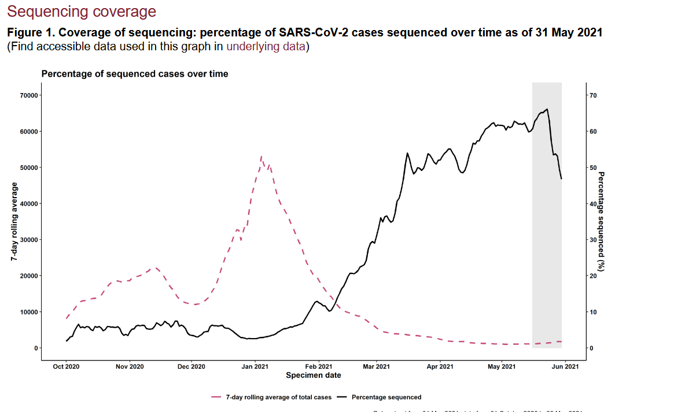
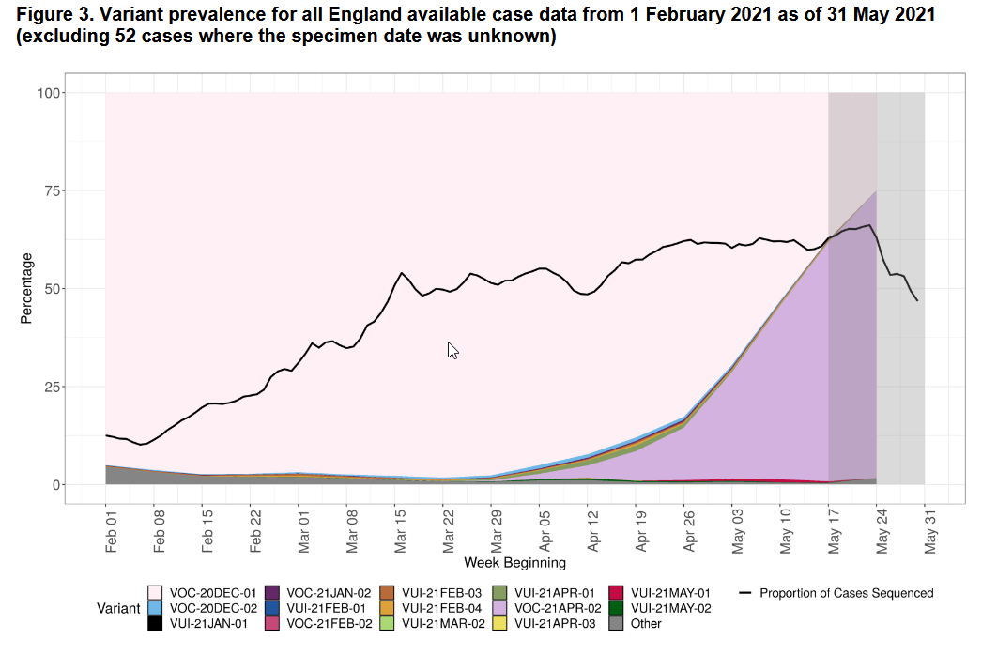
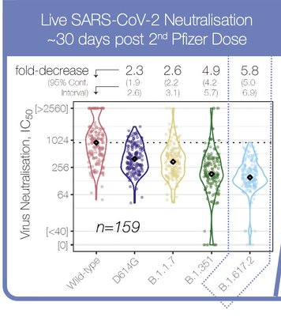
B.1.617.2 aka Delta
SARS-CoV-2 variants of concern and variants under investigation in EnglandTechnical briefing 14, 03.June 21
Wall et al., 2021 https://www.thelancet.com/journals/lancet/article/PIIS0140-6736(21)01290-3/fulltext

